Slide 1
LOKMAN HEKİM MESLEKİ VE TEKNİK ANADOLU LİSESİ

Slide 2
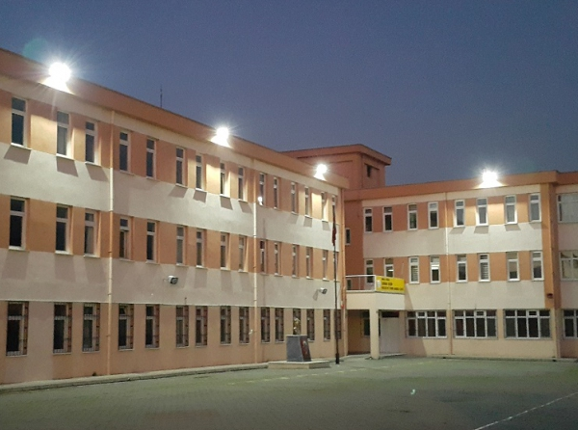
.
OKULUMUZUN TARİHÇESİ
Okulumuz, eğitim öğretime 10/09/2001’de Sağlık Bakanlığına bağlı olarak bir apartmanın 2 katı kiralanarak başlamıştır. İlk mezunlarını 2004 yılında vermiştir.
2004 yılında BTSO Endüstri Meslek Lisesinin zemin katına taşınmış 15/09/2007’ye kadar burada eğitim öğretime devam etmiştir. Açılışta yalnızca Anestezi ve Reanimasyon alanında öğrencisi olan okulumuz 2005-2006 Eğitim Öğretim yılında Tıbbi Laboratuvar alanında da öğrenci yetiştirmeye başlamıştır.
05/05/2006’da Milli Eğitim Bakanlığına devredildikten sonra 2010-2011 Eğitim Öğretim yılında Anadolu Sağlık Meslek Lisesi statüsüne kavuşmuştur. Yine bu yıldan itibaren Hemşirelik alanında da eğitim vermeye başlamıştır.
15/09/2007’den itibaren kendi binasına taşınmıştır..
2014 yılında sağlık meslek liselerinde devam eden alanların kademeli olarak kapatılmasına karar verilmiş, bu alanların yerine sağlık hizmetleri alanı açılmıştır. 2014-2015 yılından itibaren de okulumuz, Lokman Hekim Mesleki ve Teknik Anadolu Lisesi adını almıştır
2016-2017 yılı itibariyle okulumuzda Acil Sağlık Hizmetleri, Anestezi ve Reanimasyon, Diş Protez, Hemşirelik, Tıbbi Laboratuvar ve Sağlık Hizmetleri olmak üzere 6 alanda eğitim öğretim verilmektedir.
2017-2018 eğitim öğretim yılında sadece Sağlık Hizmetleri alanında hizmet vermektedir

Slide 3
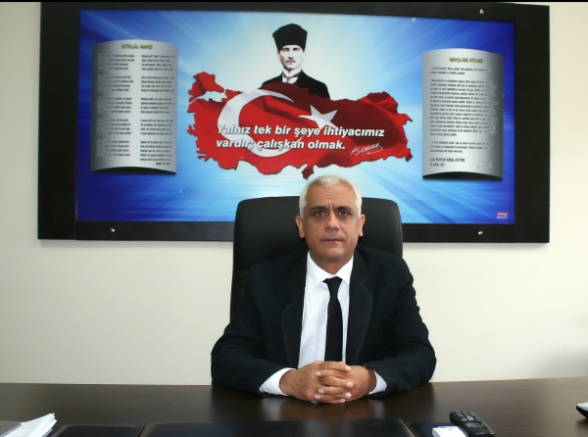
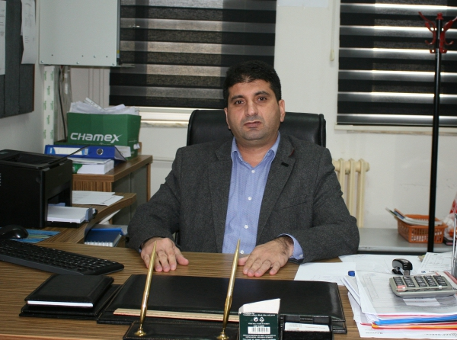
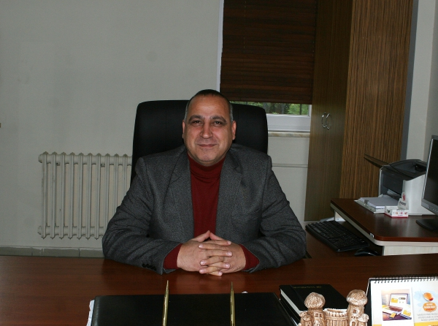
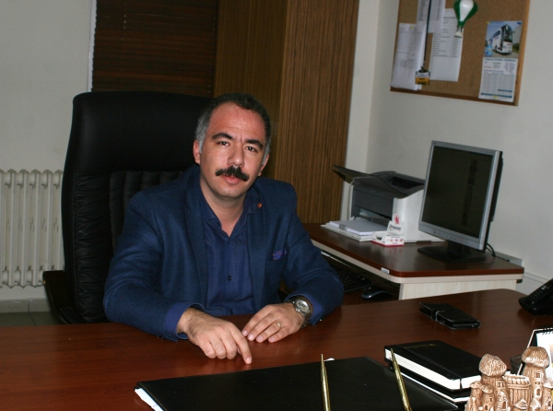
Okul Müdürümüz: Yılmaz ALASAN
Murat EKMEKÇİ Ali EKBER Fatih AĞYAR Şule ALASAN
MÜDÜR YARDIMCILARIMIZ

Slide 4
Öğrenci sayımız:656
Kadromuz:53
Derslik :24
8.45 OKULA GELİŞ!! 09.00 - 16.10
GİRİŞ ÇIKIŞ Ders 9.00 9.40 Ders 9.50 10.30 Ders 10.40 11.20 Ders 11.30 12.10 Ders 12.20 13.30 ÖĞLE ARASI 13.00-13.50 Ders 13.50 14.30 Ders 14.40 15.20 Ders 15.30 16.10 NOT:CUMA GÜNLERİ DERSLER 15 DK ERKEN BAŞLAMAKTADIR….

Slide 5
NEDEN MESLEKİ VE TEKNİK LİSE???????
İnsanın hayatını idame ettirebilmesi için mutlaka bir meslek sahibi olması gerektiği, bununda yükseköğretime ötelemeden önce ortaöğretim seviyesinde mesleki ve teknik ortaöğretim kurumlarında ilgi istek ve yetenekleri doğrultusunda erken yaşta edinilebileceği ,
Ülkemizin gelişmesinde ve kalkınmasında nitelikli yetişmiş iş gücü ihtiyacı olduğu, bunu da ancak mesleki ve teknik eğitimle sağlanabileceği,

Slide 6
NEDEN MESLEKİ VE TEKNİK LİSE???????
Alan eğitimine başlayan 10. sınıf öğrencilerin iş kazası ve meslek hastalıklarına karşı sigortalandığı
Mezunlara teknisyen ünvanı verildiği
Mezunlara yükseköğretime geçişlerde önlisans programlarına yerleştirme işlemlerinde ek puan verildiği
10. sınıfın sonundan itibaren alanlarında kendilerini geliştirmek istediklerinde yaz tatillerinde İŞKUR tarafından uygulanan İşbaşı Eğitim Programlarına katılarak günlük ücret alabilecekleri
Kendi işini kurmak isteyen mezunlara KOSGEB tarafından 50 bin TL hibe ve 100 bin TL faizsiz kredinin sağlandığı
Çalışarak meslek sahibi olmak istemeleri halinde Mesleki Eğitim Merkezlerine kayıt yaptırarak aynı imkanlardan yararlanabileceği, 11 sınıfın sonunda kalfalık ve 12. sınıfın sonunda ustalık belgesine ulaşabileceği , açık öğretim liselerinde fark dersleri vererek diploma sahibi olabileceklerdir.

Slide 7
SAĞLIK MESLEK LİSESİ
9 .SINIFLAR TÜM ORTAÖĞRETİM KURUMLARINDA ORTAK SINIFTIR.
9.SINIF VE 10. SINIFIN BİRİNCİ DÖNEMİ İÇİNDE TÜM LİSE TÜRLERİNE NAKİL ALDIRILABİLİR.
10.SINIFIN İKİNCİ DÖNEMİ VE DİĞER DÖNEMLER SADECE SAĞLIK HİZMETLERİ ALANININ BULUNDUĞU OKULA NAKİL ALDIRILABİLİR
10. SINIFTA ALAN SEÇİMİ:SAĞLIK HİZMETLERİ ALANI,
11. SINIFTA DAL SEÇİMİ GERÇEKLEŞİR…
12. SINIFTA 2 GÜN OKUL 3 GÜN UYGULAMAYA GİDİLİR.UYGULAMADAN AYLIK YAKLAŞIK:420TL KAZANÇ SAĞLAR ÖĞRENCİLERİMİZ.

Slide 8
HEMŞİRE YARDIMCISI BÖLÜMÜNE
TOPLAM ÖĞRENCİ SAYISININ %30 u GİDECEK
SAĞLIK BAKIM TEKNİSYENİ BÖLÜMÜNE TOPLAM ÖĞRENCİ SAYISININ %55 İ GİDECEK
EBE YARDIMCISI BÖLÜMÜNE TOPLAM ÖĞRENCİ SAYISININ %15 İ GİDECEK
SAĞLIK HİZMETLERİ ALANI

Slide 9
Hemşire Yardımcısı Görev ve Sorumlulukları:
1. Hasta odasının düzenini ve temizliğinin yapılmasını sağlar.
2. Hastanın yatağını yapar,
3. Hasta güvenliğinin sağlanmasına yardım eder.
4. Hastanın tedavi planında yer alan ve hemşirenin uygun gördüğü oral ilaçları hastaya verir.
5. Hastanın kişisel bakım ve temizliği ile ilgili gereksinimlerinin karşılanmasına yardım eder.
6. Hastanın deri bütünlüğünü gözlemleyerek hemşireye bilgi verir.
7. Hastaların muayene, tetkik ve tedavi için hazırlanmasına, tıbbi işlem öncesinde elbiselerinin değiştirilmesine ve işlem sonrasında giyinmesine yardım eder.
8. Yatak yarasını önlemeye yönelik koruyucu işlemlerde hemşireye yardım eder.

Slide 10
9. Hastanın günlük yaşam aktivitelerinin yerine getirilmesine yardım eder.
10. Yataktan kalkamayan veya kalkması uygun görülmeyen hastanın boşaltımına yardımcı olur, varsa boşaltımla ilgili sorunlarını hemşireye bildirir.
11. Hastanın idrar torbasını boşaltır veya değiştirir.
12. Hastadan steril olmayan idrar örneği ve dışkı örneği alır.
13. Hastanın beslenme programına uygun olarak beslenmesine yardımcı olur
14. Kilo takibi gereken hastalarda günlük kilo takibini yapar.
15. Hemşirenin uygun gördüğü durumlarda hastanın yürümesine ve hareket etmesine yardım eder.

Slide 11
16. Hareket kısıtlılığı olan hastalarda uygun görülen pozisyonu verir.
17. Hastanın başka bir kliniğe ya da birime transferine yardım ve refakat eder.
18. Hasta için planlanan egzersiz programının hastaya uygulanmasına yardım eder.
19. İlgilendiği hastaların genel durumunda fark ettiği değişiklikleri hemşireye bildirir.
20. Ölüm sonrası yapılması gereken bakımları uygular.
21. Alınan kan, doku veya diğer örneklerin laboratuvara naklini sağlar.
22. Hasta bakımında kullanılan malzemelerin hazırlanmasını, temizliğini, dezenfeksiyonunu ve uygun şekilde saklanmasına yardım eder

Slide 12
Görevleri ve Sorumlulukları Nelerdir?
▪ Doğurganlık sınırları içerisindeki kadınların uygun görülen üreme sağlığı konusunda kayıtlarının tutulmasına yardım eder.
▪ Gebelik öncesi dönemde gebeliğe hazırlık eğitim programı ile anne-babalığa ve doğuma hazırlık programlarının uygulanmasına yardım eder.
▪ Gebelik izlemleri süreci dâhil olmak üzere kadının muayeneye hazırlığını yapar.
▪ Gebelik, doğum ve doğum sonrası dönemde gebenin günlük yaşam aktivitelerinin yerine getirilmesi, beslenme programının uygulanması, kişisel bakım ve temizliği ile ilgili gereksinimlerinin karşılanmasına yardımcı olur.
Ebe Yardımcısı Kimdir?

Slide 13
▪ Doğum sırasında gebenin doğum ağrısı ve doğum korkusuyla başa çıkmasına yardımcı olur.
▪ Doğum sonrası dönemde; anneye bebek bakımı ve emzirme konusunda yardımcı olur, anne ve bebeğin genel sağlık durumunda fark ettiği değişiklikleri ebeye bildirir.
▪ Kadının başka bir kliniğe ya da birime transferine yardım eder ve refakat eder.
▪ Gebelik, doğum ve doğum sonrası dönemde anne ve bebek sağlığını korumak ve geliştirmek için hizmet sunduğu gruba bilgi verir.
▪ Aile planlaması hizmetlerinde, kadın ve yenidoğana ait tarama programlarının yürütülmesinde ebeye yardım eder.
▪ Kullanılan malzemelerin temizliği, dezenfeksiyonu ve uygun şekilde saklanmasına yardım eder.
▪ Çalıştığı ünitenin kullanıma hazır bulundurulmasında görev alır.
▪ Alınan kan, doku veya diğer örneklerin laboratuvara naklini sağlar

Slide 14
SAĞLIK BAKIM TEKNİSYENİ
Görevleri ve Sorumlulukları Nelerdir?
Çalıştığı ünitenin kullanıma hazır bulundurulmasında görev alır.
Hastaların muayene, tetkik ve tedavi için hazırlanmasına, tıbbi işlem öncesinde elbiselerinin değiştirilmesine ve işlem sonrasında giyinmesine yardım eder.
Sağlık meslek mensubunun uygun gördüğü durumlarda hastanın yürümesine ve hareket etmesine yardım eder.
Hareket kısıtlılığı olan hastalar için sağlık meslek mensubunun uygun gördüğü pozisyonu verir.
İlgilendiği hastaların genel durumunda fark ettiği değişiklikleri sağlık meslek mensubuna bildirir.

Slide 15
Sağlık meslek mensuplarının belirlemiş olduğu günlük yaşam aktivitelerine yönelik plan doğrultusunda hastaya yardım eder.
Sağlık meslek mensubu tarafından belirlenen beslenme programına uygun olarak hastanın beslenmesine yardımcı olur
Sağlık meslek mensubu tarafından belirlenen egzersiz programının hastaya uygulanmasına yardım eder.
Kullanılan malzemelerin hazırlanmasına, temizliğine, dezenfeksiyonuna ve uygun şekilde saklanmasına yardım eder.
Kullanılan aletlerin sterilize edilmesine, kirlenmiş malzemelerin bertaraf edilmesine, tıbbi aletlerin ve malzemelerin kullanıma hazır bulundurulmasına yardım eder.
Alınan kan, doku veya diğer örneklerin laboratuvara naklini sağlar.
Hastanın başka bir kliniğe ya da birime transferine yardım ve refakat eder.

Slide 16
ETKİNLİKLERİMİZ

Slide 17
BESLENME DOSTU OKUL PROJESİ

Slide 18
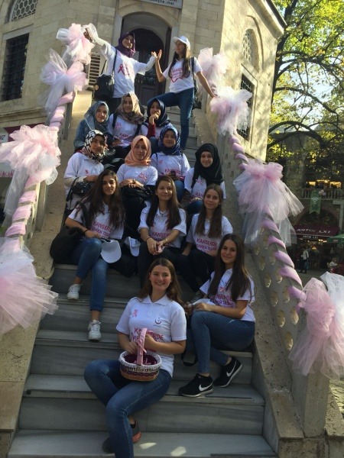
KANSER BİLİNÇLENDİRME

Slide 19
ÖĞRENCİLERİMİZ TÜBİTAKTA BURSA BÖLGE İKİNCİSİ OLMUŞTUR

Slide 20
KIZ VOLEYBOL TAKIMINDA İLÇE BİRİNCİSİYİZ☺

Slide 21
BAŞARI TABLOMUZ
Mimarlık
Makine Mühendisliği
İngiliz Dili ve Edebiyatı(İngilizce)
Ebelik
Siyaset Bilim ve Kamu Yönetimi
Gastronomi ve Mutfak Sanatları
Hemşirelik
Sınıf öğretmenliği
İktisat
Rehberlik ve Psikolojik Danışmanlık

Slide 22
SAĞLIK HİZMETLERİ ALANI ÖĞRENCİLERİNİN EK PUANLA GİDEBİLECEĞİ ÖNLİSANS BÖLÜMLERİ

Slide 23
OBP
ORTAÖĞRETİM BAŞARI PUANI (OBP) NASIL HESAPLANACAKTIR?
OBP DÖRT YILIN ORTALAMASI(80) X 5=400
400X0.12=
TÜM LİSE TÜRLERİ İÇİN UYGULANAN KATSAYIDIR.
LİSANS VE SAĞLIK HİZMETLERİ ALANI DIŞINDA Kİ ÖNLİSANS BÖLÜMLERİ İÇİN KULLANILIR.
48

Slide 24
EK PUAN
SADECE İKİ YILLIK SAĞLIK HİZMETLERİ ALANI İLE İLGİLİ ÖNLİSANS BÖLÜMLERİNDE VERİLECEKTİR…..
EK PUAN HESAPLAMA DÖRT YILIN ORTALAMASI(80) X 5=400
400X0.18=
72

Slide 25
SAĞLIK HİZMETLERİ ALANININ EK PUANLA GİDEBİLECEĞİ ÖNLİSANS BÖLÜMLERİ
ANESTEZİ
İLK VE ACİL YARDIM
PATOLOJİ
TIBBİ GÖRÜNTÜLEME
RADYOTERAPİ
DİYALİZ
TIBBİ LABORATUVAR
ODYOMETRİ
AĞIZ VE DİŞ SAĞLIĞI
OPTİSYENLİK
OTOPSİ YARDIMCILIĞI
AMELİYATHANE HİZMETLERİ
TIBBİ DÖKÜMANTASYON VE SEKRETERLİK
ACİL YARDIM VE AFET YÖNETİMİ
FİZYOTERAPİ
EVDE HASTA BAKIM

Slide 26
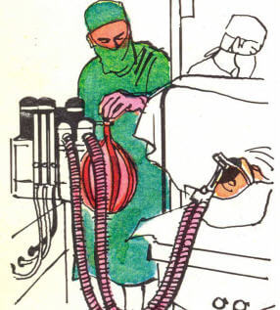
Tyt
Anestezi Bölümü Tanıtımı: Anestezi programının amacı ameliyatlarda anestezi işlerinde hekime yardımcı olacak sağlık elemanı yetiştirmektedir. Anestezi teknikeri devlete, üniversitelere veya özel kişilere ait hastanelerde çalışır. Bu alanda yetişmiş elemana ülkemizde büyük ihtiyaç olduğundan mezunlarının hemen iş bulmaları mümkündür. DGS İLE GEÇİŞ: HEMŞİRELİK, ACİL YARDIM VE AFET YÖNETİMİ
EN YÜKSEK 3 EGE(324) ANKARA(316) MARMARA (315)
TOPLAM:37 ÜNİVERSİTE
EN DÜŞÜK 3 SÜTÇÜ İMAM (279) KAFKAS (270) KAFKAS İÖ(266)

Slide 27
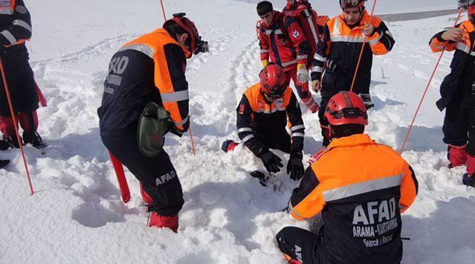
Tyt
Acil Durum ve Afet Yönetimi Mezunları Ne İş Yapar?
.Ülkede gerçekleşmesi olası herhangi bir doğal afetle ilgili her türlü önlemi alır, ilgili araştırmaları ve incelemeleri yaparlar. Afetin gerçekleşmesi durumunda arama-kurtarma faaliyetlerine etkin bir şekilde katılarak var olacak zararı en aza indirmeye çalışırlar..
Acil Durum ve Afet Yönetimi Bölümü İş Olanakları – İş İmkanları
Mezunların başlıca çalışma alanları İl Afet ve Acil Durum Müdürlükleri, bu müdürlüklere bağlı birimler ve İtfaiye teşkilatları ve Kızılay gibi kuruluşlardır.
DGS:HEMŞİRELİK,ACİL DURUM VE AFET YÖNETİMİ(LİSANS)
Sadece 3 üniversite
Mehmet akif ersoy:384
Mehmet akif ersoyiö:355

Slide 28
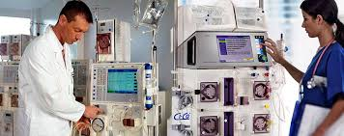
Tyt
Diyaliz Bölümü Tanıtımı:
Böbrek hastaları için kullanılan diyaliz makinaların hastaya uygulanması, kullanımı ve bakımında çalışacak teknik eleman yetiştirmektir. Diyaliz teknikerleri tüm resmi ve özel sağlık kurumlarında, hastane ve sağlık ocaklarında iş bulma imkanına sahiptirler.
Çalışma Alanları: Diyaliz teknikeri resmi ya da özel sağlık kuruluşlarının diyaliz ünitelerinde görev alabildikleri gibi kendilerine ait diyaliz ünitesi de açabilirler.
DGS:HEMŞİRELİK(LİSANS)
EGE(281) ONDOKUZ MAYIS(273)
ERZURUM(251) KAHRAMANOĞLU MEHMETBEY (250)
TOPLAM :15 ÜNİVERSİTE

Slide 29
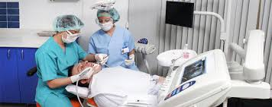
TYT
Ağız Ve Diş Sağlığı
Diş hekimi muayenehanelerinde, kamu veya özel kişilere ait diş polikliniklerinde diş hekiminin tüm klinik çalışmaları için gerekli ortamı hazırlayacak, hasta tedavisi sırasında yardımcı olacak, bunun yanı sıra hasta kabulün de sorumluluk alacak "Diş Hekimliği Klinik Yardımcı " elemanların yetiştirilmesidir ..
DGS:SAĞLIK İDARESİ, SAĞLIK YÖNETİMİ(LİSANS)
Hacettepe:410
Cumhuriyet:378
Toplam:21 üniversite

Slide 30
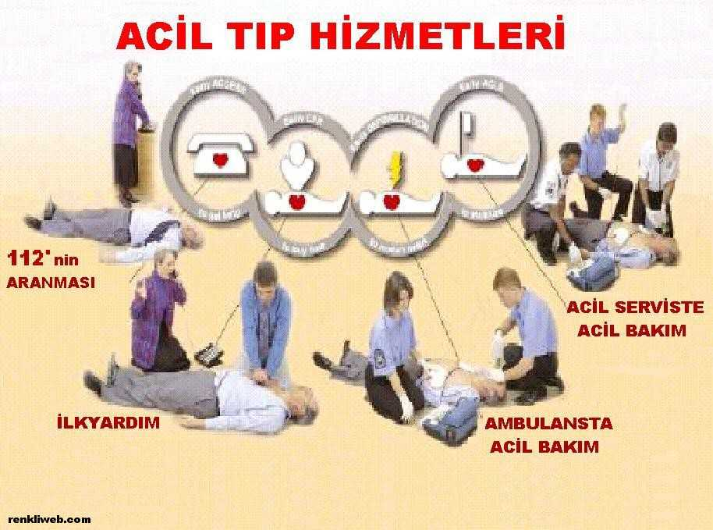
Tyt
İlk ve Acil Yardım Bölümünün Amacı
Acil yardım ambulansı, hasta nakil ambulansı, hava (helikopter ve uçak) ve deniz ambulanslarında, diğer acil yardım araçlarında, hastane, tıp merkezi v.b. acil sağlık hizmeti sunulan tüm acil servislerde görev yapabilecek, bilgi ve becerilerini tıptaki yenilikler doğrultusunda sürekli güncelleyecek teknikerler yetiştirmektir.
DGS: ACİL YARDIM VE AFET YÖNETİMİ, HEMŞİRELİK(LİSANS)
Toplam:110 ÜNİVERSİTE
HACETTEPE (333) MARMARA(322) EGE(319)
KASTAMONU (281) ÇANKIRI(281) GÜMÜŞHANE(280)

Slide 31
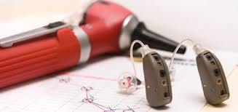
Tyt
Odyometri Bölümü Tanıtımı:
Odyometri programını bitiren öğrencilere “Odyometrist” ünvanı verilir. Odyometrist resmi ve özel hastanelerin kulak burun boğaz kliniklerinde, kulak burun boğaz uzmanının gözetiminde, işitme ölçümü yapar; ağır işiten hastalara işitme cihazı uygular; okullarda işitme taramaları yapar.
Çalışma Alanları: Odyometristler resmi ve özel hastanelerde ve İşitme Engelliler okulunda çalışırlar..
DGS İLE:Fizik Mühendisliği, Odyoloji, İşitme Engelliler Öğretmenliği(lisans)
HACETTEPE (307)
DOKUZ EYLÜL(275)
EGE(271)
TOPLAM:10
ÜNİVERSİTE
CUMHURİYET(251)
ATATÜRK(250)
SİVAS(246)

Slide 32
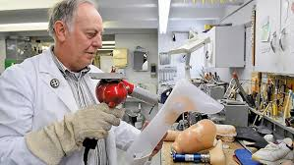
TYT
ORTOPEDİK PROTEZ VE ORTEZ
DGS:FİZİK TEDAVİ VE REHABİLİTASYON(LİSANS)
TRAKYA:365
AFYON KOCATEPE:298
TOPLAM:4 ÜNİVERSİTE VAKIF HARİÇ

Slide 33
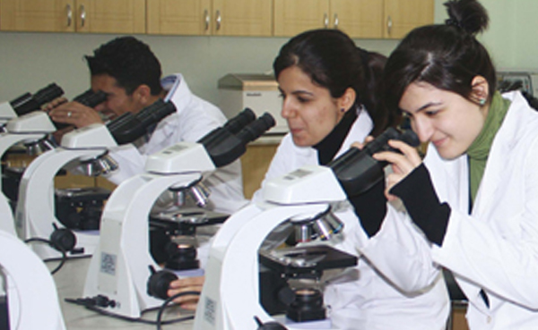
Tyt
Patoloji Laboratuvar Bölümü Tanıtımı:
Patoloji laboratuvarı programının amacı, hastalıklı dokuların incelendiği patoloji laboratuvarlarında çalışacak ara elemanları yetiştirmektir. Patoloji laboratuvar teknikeri devlete ve özel kuruluşlara ait hastanelerde, özel patoloji ve histoloji laboratuvarlarında, adli tıp kurumlarında görev alabilirler.
DGS:GENETİK VE BİYOMÜHENDİSLİK,HEMŞİRELİK(LİSANS)
HARRAN(223)
KOCAELİ(228)
BÜLENT ECEVİT(222)

Slide 34
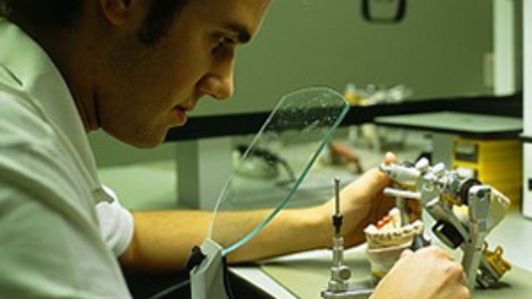
Tyt
Diş Protez Teknolojisi
Diş hekimince alınan ağız ölçülerinden model hazırlar, - Hazırlanan modeller üzerinde; sabit ve hareketli bölümlü protezlerin şekillendirilmesini, döküm yöntemiyle çoğaltılmasını, bunlara tesviye ve cila ile estetik görünüm vererek ağızda kullanılmaya uygun hale getirilmesini sağlar.
DGS:SAĞLIK İDARESİ,SAĞLIK YÖNETİMİ(LİSANS)
Çukurova:406, cumhuriyet: 356 toplam:12

Slide 35
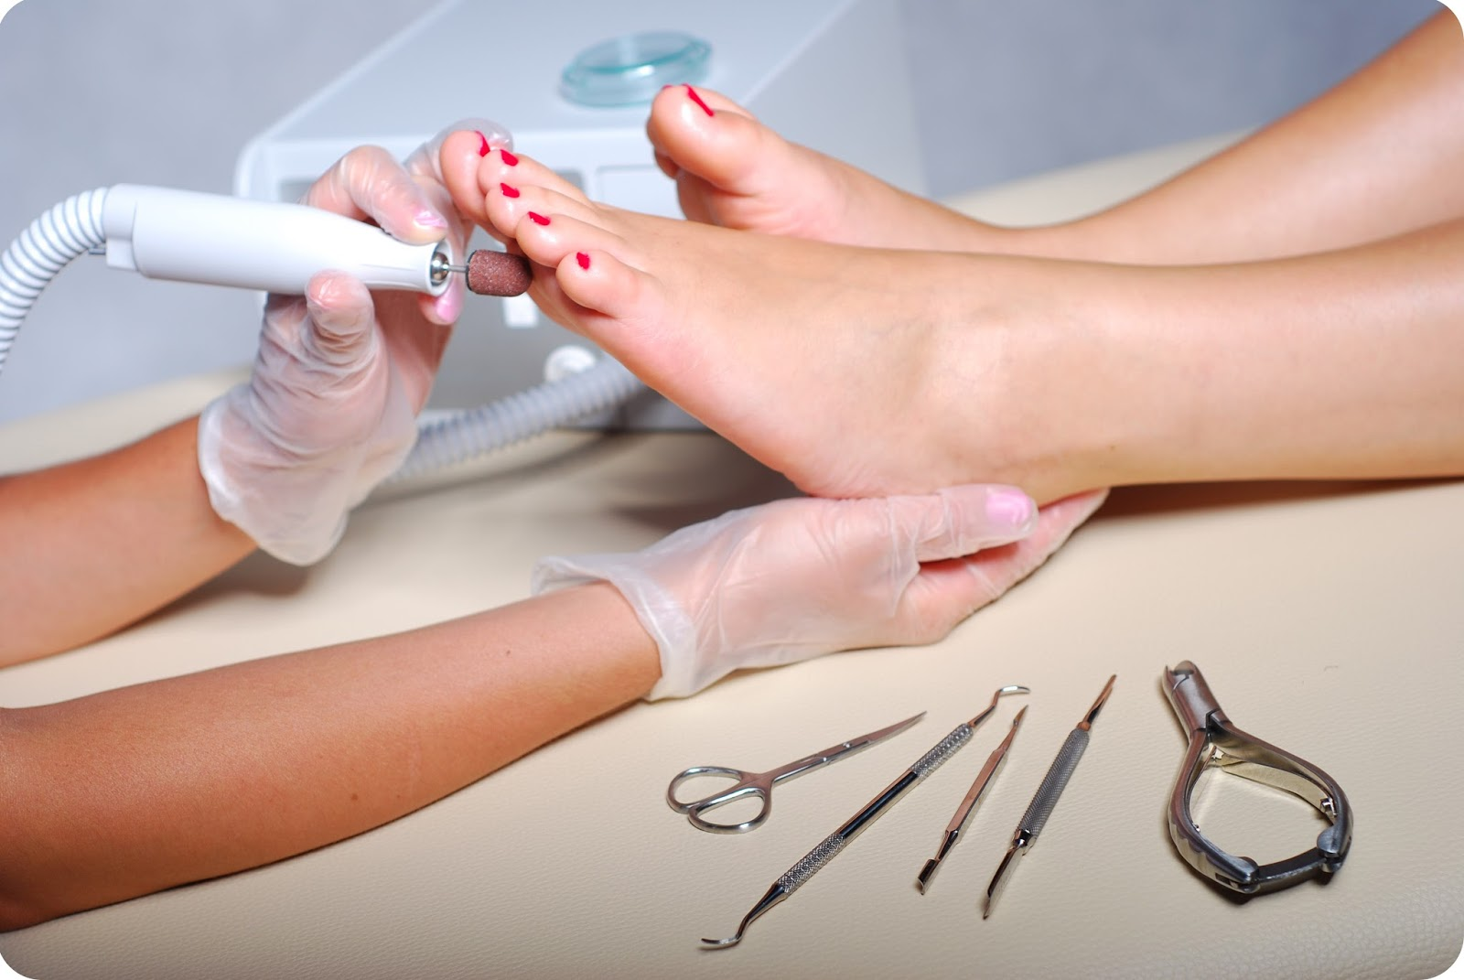
TYT
Podoloji (Ayak Sağlığı)
Programı’nın amacı; ayak sağlığı ve ayak sağlığının korunmasına yönelik farkındalık sağlayarak, hekimlerle işbirliği içerisinde ayak sağlığını korumaya ve oluşabilecek hastalıkları önlemeye yönelik gerekli bilgi ve beceriye sahip sağlık teknikerlerini yetiştirmektir.
TOPLAM 3 ÜNİVERSİTE
KOCAELİ:387
BÜLENT ECEVİT:358

Slide 36
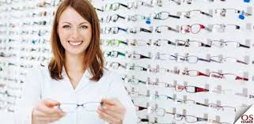
TYT
Optisyenlik Bölümü Tanıtımı:
Optisyenlik programının amacı, gözlükcülük alanında çalışacak ara elemanları yetiştirmektir. Optisyenler, gözlük ve gözlükçülük ile ilgili her alanda çalışabilirler.
DGS:FİZİK ÖĞRETMENLİĞİ, OPTİK VE AKUSTİK MÜHENDİSLİĞİ(LİSANS)
TOPLAM:30
EGE:404
KİLİSİÖ:340

Slide 37
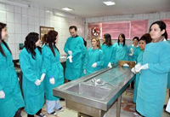
TYT- OTOPSİ YARDIMCILIĞI
-Adalet Bakanlığı Adli Tıp Kurumu merkez veya taşra teşkilatı
-Adliye Sarayları
-Sağlık Bakanlığına bağlı hastaneler
-Üniversite Hastaneleri
-Üniversitelerin adli tıp anabilim dalları
Otopsi Yardımcılığı Bölümü Ne İş Yapar?
Bölümü bitirip herhangi bir kurumda görev yapan mezunların yaptığı işler şunlardır:
-Otopsisi yapılacak cesedi hazırlarlar.
-Mahkemece gönderilen ilgili belgeleri kontrol ederler.
-Cesetleri ilgililerine teslim ederler.
-Bilirkişi olarak çeşitli olaylarda görev alırlar.
-Kullandıkları malzemenin bakımını yaparlar.
-Otopsiye gelen ceset ile ilgili kayıtları tutarlar
.
DGS:HEMŞİRELİK(LİSANS)
Toplamda özelde içinde:4 üniversite
Sağlık bilimleri: 384 üsküdar(vakıf):364

Slide 38
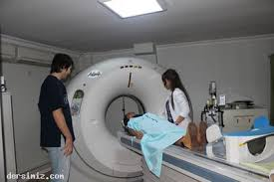
TYT
Radyoterapi Bölümü Tanıtımı:
Radyoterapi programının amacı, kanser hastalıklarının tedavisinde onkoloji uzmanı doktorun yardımcısı olarak çalışacak elemanları yetiştirmektir.
DGS:HEMŞİRELİK(LİSANS)
HACETTEPE:403. ANKARA:362
TOPLAM:8 ÜNİVERSİTE

Slide 39
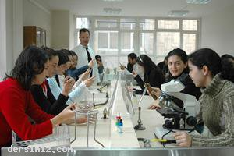
Tıbbi Laboratuvar Bölümü Tanıtımı:
Tıbbi laboratuvar programı, hastane, laboratuvar ve kliniklerde kullanılan sağlık personelinin yetiştirilmesi konularında teorik ve pratik eğitim yapar.
DGS:GENETİK VE BİYOMÜHENDİSLİK, HEMŞİRELİK(LİSANS)
TYT
HACETTEPE:404
IĞDIR:334
TOPLAM:100

Slide 40
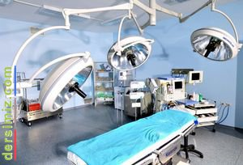
TYT
MESLEK: Ameliyathane Hizmetleri Teknikeri
GÖREVLER
? Ameliyat öncesi ameliyat masasını ve aletlerini hazırlar,
? Ameliyat sonrasında kullanılan aletlerin sterilizasyonunu (mikroptan arındırma) yaparak muhafazasını sağlar,
? Ameliyathanedeki bütün cihaz ve aletlerin bakımını, temizliğini, muhafazasını ve tedarik edilmesini sağlar,
? Kayıtların tutulmasını sağlar ve kontrol eder.
DGS:ACİL YARDIM VE AFET YÖNETİMİ, HEMŞİRELİK(LİSANS)
Hacettepe (276) Ege (268) Harran(261)
Karaman İÖ(256) Muş(258) Sağlık Bilimleri(259)
TOPLAM:17 ÜNİVERSİTE

Slide 41
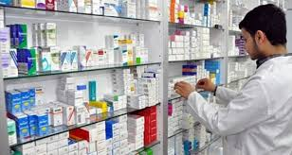
ECZANE HİZMETLERİ
TYT
Eczane Hizmetleri Teknikerleri genel olarak eczanelerde ve devlet dairelerinin varsa eczane ile ilgili bölümlerinde, bazen ise ilaç fabrikalarında veya ilaç depolarında yer almaktadırlar.
DGS:KİMYA MÜHENDİSLİĞİ, KİMYA(LİSANS)
HACETTEPE:379
MAHMET AKİF ERSOYİÖ:313
TOPLAM:15

Slide 42
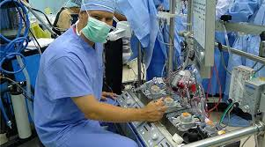
TYT
PERFÜZYON TEKNİKERİ
2 Yıllık Perfüzyon Teknikleri Mezunları Ne İş Yapar, Nerede Çalışır?
Bu bölümü bitirenler, kalp ameliyatlarında kalp- akciğer makinesini kurup ameliyat süresince makine yardımı ile kan dolaşımının devamını sağlar.
DGS:HEMŞİRELİK(LİSANS)
ONSEKİZ MART ÜNİVERSİTESİ:396
HARRAN:377 , VAN YÜZÜNCÜYIL:399
TOPLAM:3

Slide 43
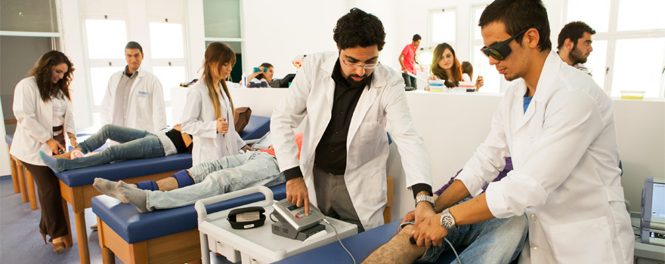
TYT- FİZYOTERAPİ
ANKARA:420
BATMANİÖ:370
TOPLAM:40
Fizyoterapi Mezunları Ne İş Yapar?
Fizyoterapi teknikeri, hastayı fizik tedaviye hazırlar, gerekirse fizik tedaviyi ilgili doktor veya fizyoterapi uzmanı direktifleri doğrultusunda uygular, fizyoterapi cihazlarını, aletlerini hazırlar, bunların bakımını yapar.
DGS:FİZYOTERAPİ VE REHABİLİTASYON, HEMŞİRELİK(LİSANS)

Slide 44
TYT- TIBBI GÖRÜNTÜLEME TEKNİKERİ
Hastanın muayenesi sonucunda hekimler tarafından istenen tetkik ile radyolojik görüntülüme yöntemlerini kullanarak hastanın vücudunun belirli kısımlarının görüntülenmesi işlemini yapan ve bunları kullanıma hazır hale getiren kişidir.
Çalışma koşulları:
Günlük çalışma süreleri 5 saattir, hastane yönetiminin isteği doğrultusunda +2 saat eklenebilir. Günlük en fazla 7 saat çalışırlar.
Yıllık :+4 hafta fazladan izinleri vardır.
DGS:HEMŞİRELİK
HACETTEPE:417
SİİRT İÖ:362
TOPLAM:49

Slide 45
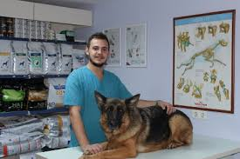
TYT- LABORANT VE VETERİNER SAĞLIK
Evcil ve çiftlik hayvanlarının sağlıklarının korunması, beslenmesi, yetiştirilmesi ve hayvan ıslah çalışmalarında görev alacak teknik bilgi ve beceriye sahip kişidir.
DGS:VETERİNER, BİYOLOJİ(LİSANS)
ULUDAĞ:380, KASTAMONU İÖ:332 TOPLAM:45 vakıf üniversitelerinde bu bölüm yoktur.

Slide 46
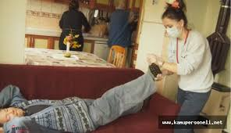
TYT
EVDE HASTA BAKIMI
Evde bakım hizmetine ihtiyaç duyan hastaların bakımlarını evde
yaparak, onların durumlarını takip ederler.
Bu yüzden bakım,kontrol, egzersiz yaptırma, rahatlatma gibi yeterliklere sahip olmalarıgerekmektedir.
DGS:BESLENME VE DİYETETİK,FİZYOTERAPİ VE REHABİLİTASYON, HEMŞİRELİK(LİSANS)
BARTIN:399
ÇANKIRI İÖ:327

Slide 47
TYT
TIBBİ DÖKÜMANTASYON SEKRETERLİK
DGS:SAĞLK İDARESİ, SAĞLIK YÖNETİCİSİ
EGE:395
MEHMET AKİF ERSOY İÖ:280

Slide 48
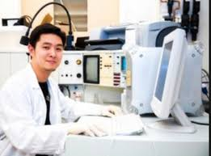
TYT
BİYOMEDİKAL CİHAZ TEKNOLOJİSİ
Biyomedikal cihaz teknolojisi programının amacı, tıpta ve biyolojik bilimlerde kullanılan alet ve cihazların montajı, kullanımı, bakım ve onarımı alanında çalışacak elemanları yetiştirmektir
DGS:ELEKTİRİK-ELEKTRONİK MÜHENDİSLİĞİ, ELEKTİRİK MÜHENDİSLİĞİ(LİSANS)
ANKARA:376
GAZİOSMANPAŞAİÖ:329

Slide 49
LOKMAN HEKİM MTAL
TEŞEKKÜRLER☺

